Slide 1
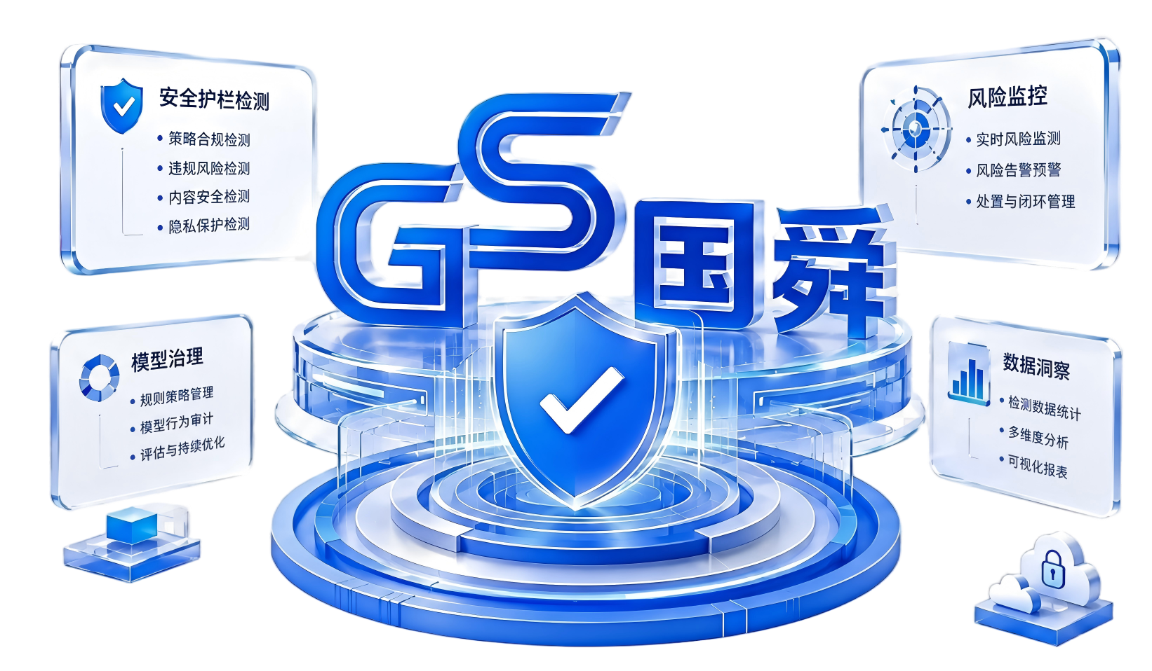
GUARDLLM
大模型与智能体
安全护栏平台
面向关键基础设施行业的独立 AI 安全控制面
输入 / 输出 · RAG · Agent · 数据 · 供应链 · 运营证据
统一决策 · 签名策略 · 可灰度 · 可回滚 · 可审计
产品介绍 V1.0 | 2026-09-03
代码基线：main@96cb4d5
Notes:
开场只讲一句：GuardLLM 在应用与模型、知识、工具之间建立可证明的安全边界。
Sources:
- Repository: public/hero-illustration.png
- Repository: acceptance/integrated-plan/scope-manifest.json

Slide 2
产品主张
先把 AI 安全变成可治理的控制面
不是再增加一个内容分类器，而是统一五个问题
独立部署
1
内容是否安全：输入、输出与多模态风险
软件网关位于业务应用与模型、知识库、工具之间。
2
上下文是否可信：系统、RAG、工具与外部事件来源
动作是否获权：Agent 工具副作用与一次性许可
统一动作
3
allow · warn · mask · rewrite · block
4
资源是否可承受：Token、复杂度、并发与多作用域配额
统一证据
5
证据是否可证明：版本、数据、审批、灰度和回滚
Request / Trace / Bundle / Model / Tokenizer / Evidence
02
Notes:
Sources:
- Repository: src/lib/guard-engine-v2
- Repository: packages/contracts/model/guard-v1.schema.json
- Repository: src/lib/context-trust

Slide 3
需求背景
AI 攻击面已经越过“内容审核”边界
1
2
3
4
5
模型与提示词
知识与上下文
Agent 与工具
数据与身份
供应链与运营
越狱、提示泄露、推理攻击
RAG 投毒、ACL 越权、伪造来源
过度代理、参数替换、重放、副作用
PII/密钥外泄、跨租户、过度留存
恶意模型/Skill/MCP、证据缺失、不可回滚
传统 WAF、DLP、内容审核、API 网关和模型评测各自解决局部问题；关键行业需要跨内容、上下文、行动、资源和证据的一致安全语义。
03
Notes:
Sources:
- https://atlas.mitre.org/
- https://genai.owasp.org/resource/owasp-genai-llm-top-10-2026/
- https://genai.owasp.org/2025/12/09/owasp-top-10-for-agentic-applications-the-benchmark-for-agentic-security-in-the-age-of-autonomous-ai/

Slide 4
技术发展趋势
六个趋势正在重塑企业 AI 安全架构
1
Agentic AI
2
企业 RAG
3
多模态输入
从回答到执行
产品响应：Action Firewall
来源与权限决定可信度
产品响应：Provenance + ACL
攻击藏入文件与音视频
产品响应：多视图 + 时序融合
4
多模型并存
5
证据化发布
6
AI 供应链
云、开源、国产持续切换
产品响应：模型中立 API
模型/规则变更必须可证明
产品响应：评测门禁 + 回滚
模型、数据、规则、Skill/MCP
产品响应：AI-BOM + 签名
04
Notes:
Sources:
- https://www.nist.gov/publications/artificial-intelligence-risk-management-framework-generative-artificial-intelligence
- https://www.nist.gov/itl/ai-risk-management-framework
- https://csrc.nist.gov/pubs/sp/800/218/a/final
- https://atlas.mitre.org/
- https://genai.owasp.org/resource/owasp-genai-llm-top-10-2026/

Slide 5
客户核心痛点
关键行业客户最难解决的是跨域责任链
痛点
现有缺口
GuardLLM 响应
数据不出域
托管检测可能带来原文外传、区域与留存问题
私有部署 · 脱敏前置
多模型多应用
团队自建规则导致口径、策略、证据不一致
统一契约 · 多租户作用域
RAG / Agent
只审内容无法控制知识权限和实际副作用
可信上下文 · 行动授权
长上下文 / 成本
字符限长不等于 Token，资源攻击难隔离
精确 Tokenizer · 配额
审计与发布
版本、数据、审批、线上结果无法闭环
不可变证据 · 灰度回滚
信创 / 离线
云依赖和平台差异阻碍落地
OCI · 离线包 · PAL/HAL
05
Notes:
Sources:
- https://www.nist.gov/programs-projects/concept-note-ai-rmf-profile-trustworthy-ai-critical-infrastructure
- https://www.gov.cn/gbgl/332a752e6b70437c817e867f627514eb/files/b24690da8e324b49adce5c2f0b918977.pdf
- Repository: acceptance/generated/coverage-audit.md

Slide 6
总体架构
从接入到运营的一体化安全架构
接入与身份
控制台 · REST/SDK · Java Gateway · RAG/Agent/文件
↓
签名控制面
策略 Bundle · GuardEngine V2 DAG · 灰度路由 · 资源准入
↓
检测与执行
规则/语义/Judge · DLP · 多模态 · RAG Groundedness · Action Firewall
↓
数据与证据
PostgreSQL · Redis · 对象存储 · 审计链 · 评测与扫描
↓
运营与集成
事件/SLA · TONE/SIEM · 指标告警 · AI-BOM · 离线交付
06
Notes:
Sources:
- Repository: README.md
- Repository: src/lib/guard-engine-v2
- Repository: src/lib/rag
- Repository: src/lib/tools
- Repository: src/lib/operations
- Repository: deploy/helm/guardllm

Slide 7
核心请求链路
一次请求如何形成可审计决策
1
2
3
4
5
6
身份作用域
可信上下文
资源准入
检测 DAG
决策处置
证据运营
租户 / 应用 / 主体
来源 / ACL / 能力
Token / 复杂度 / 配额
规则 / 语义 / Judge
五类动作
Trace / 事件 / 审计
输出不仅是分数
动作 + 风险 + 置信度 + 证据 + 策略/模型/Tokenizer 版本 + Request/Trace ID
07
Notes:
Sources:
- Repository: packages/contracts/model/guard-v1.schema.json
- Repository: src/lib/context-trust
- Repository: src/lib/resource-control
- Repository: src/lib/guard-engine-v2

Slide 8
产品核心功能
十一项能力组成完整产品闭环
01
02
03
04
双向 GuardEngine
16 维风险/五类动作
签名策略与灰度回滚
长上下文与资源治理
05
06
07
08
RAG 来源/ACL/Grounding
Agent Action Firewall
DLP/数据目录/内容标识
文档与多模态
09
10
11
评测/红队/安全扫描
事件/审计/可观测性
供应链/离线/平台适配
08
Notes:
Sources:
- Repository: src/lib
- Repository: src/app/api
- Repository: src/components/layout/app-layout.tsx

Slide 9
GUARD 与 16 维检测
规则、语义与 Judge 在同一 DAG 中融合
提示注入
PII 泄露
恶意代码
暴力仇恨
分层检测
1 规范化与安全正则
2 语义分类器与校准
3 LLM Judge 升级判定
4 风险聚合与动作执行
5 流式提交门与 fail-closed
违法内容
垃圾信息
广告检测
敏感合规
成人内容
自伤风险
凭证泄露
欺诈诈骗
虚假信息
版权风险
商业敏感
输出泄露
allow · warn · mask · rewrite · block
09
Notes:
Sources:
- Repository: src/lib/guard-engine-v2
- Repository: src/lib/detection
- Repository: README.md#16风险维度
- Repository: tests/guard-engine-v2

Slide 10
RAG + AGENT
把知识可信与执行权限纳入同一安全边界
RAG 安全门
Agent Action Firewall
入库：来源 / 摘要 / 许可
意图：主体 / 工具 / 参数摘要
检索：租户 / 应用 ACL
判定：允许 / 拒绝 / 人工审批
组装：来源能力不越权
许可：短时、一次性、不可转移
输出：Groundedness + 引用
结果：重新检测，阻断间接注入
共同底座：可信上下文 · 签名策略 · 统一决策 · Trace 证据
10
Notes:
Sources:
- Repository: src/lib/rag
- Repository: tests/rag
- Repository: src/lib/tools
- Repository: tests/tools/action-firewall.test.ts
- https://genai.owasp.org/2025/12/09/owasp-top-10-for-agentic-applications-the-benchmark-for-agentic-security-in-the-age-of-autonomous-ai/

Slide 11
策略发布与回滚
安全策略必须经过证据门禁再进入生产
草稿
测试
待审批
已审批
影子
灰度
全量
评测门禁
工程控制
默认：≥2000 样本
Accuracy ≥95%
Recall ≥95%
FPR ≤1% · FNR ≤5%
创建者不得自审批
影子不改变线上动作
灰度限定 1%~99%
激活保留上一版本，一键原子回滚
11
Notes:
Sources:
- Repository: src/lib/policy-bundle/lifecycle.ts
- Repository: src/lib/policy-bundle/service.ts
- Repository: src/lib/release
- Repository: tests/policy-bundle
- Repository: acceptance/README.md

Slide 12
安全运营与证据
一次告警进入可分派、可处置、可审计的闭环
1
业务交互域
2
AI 安全域
3
控制面域
4
平台运行域
输入 / 输出 / 会话
风险 / 节点 / 动作
策略 / 模型 / 账号变更
容量 / 队列 / 依赖 / 错误
待研判
处理中
误报 / 已阻断 / 已整改
已关闭
SLA 控制
处理中必须指定责任人
误报 / 整改 / 关闭必须填写处置说明
终态事件不可继续迁移
审计链 + 可信时间 + 导出审批 + TONE/SIEM 幂等重试
12
Notes:
Sources:
- Repository: src/lib/operations/security-events.ts
- Repository: src/lib/incidents/state-machine.ts
- Repository: src/lib/audit
- Repository: deploy/observability

Slide 13
应用场景
六类场景可以共用同一安全底座
金融客服
保险核保
政务问答
双向 Guard + DLP
数据目录 + Agent 审批
RAG ACL + Grounding
违规与敏感外泄
健康/财产数据与高危动作
授权知识与可核验回答
能源运维
研发助手
AI 安全运营
Action Firewall + Permit
密钥 + 恶意代码 + 供应链
事件 + SIEM/TONE + 门禁
危险操作与参数替换
代码、凭证与组件风险
SOC 闭环与可审计发布
13
Notes:
Sources:
- Repository: 输出/产品资料/2026-09-03/04_GuardLLM_产品白皮书_V1.0_2026-09-03.docx
- Repository: acceptance/generated/coverage-audit.md

Slide 14
部署与集成
Version A 以软件网关交付，平台服务独立治理
GuardLLM 交付
客户平台依赖
1
Next.js 控制应用 + Guard API / Java Gateway
PostgreSQL / Redis
Kafka / Syslog
2
异步 Worker：评测、扫描、工件、多模态、RAG、审计
对象存储 / 搜索
PKI / KMS / HSM
3
Helm / Kustomize：隔离命名空间、NetworkPolicy、mTLS
GPU/NPU 驱动
Prometheus / Grafana / OTel
4
离线包：签名验证、CycloneDX SBOM、SHA256SUMS
Version B 网络数据面是独立外部项目，不属于当前软件网关承诺。
14
Notes:
Sources:
- Repository: deploy/README.md
- Repository: deploy/helm/guardllm
- Repository: docs/runbooks/nsf-plan-runtime-integration.md
- Repository: acceptance/integrated-plan/scope-manifest.json

Slide 15
国际厂商对比
国际头部厂商各有优势，GuardLLM 强调私有化与证据闭环
产品
形态
内容/运行时
RAG / Agent
供应链 / 运营
Azure AI Content Safety
云
强
Groundedness / Prompt Shields
Azure 托管
AWS Bedrock Guardrails
云
强
Agents / KB 集成
Bedrock 生态
Google Model Armor
云/API
强
模型/云中立 API
Google Cloud 安全
NVIDIA NeMo Guardrails
开源
可编程
检索/执行 Rails
用户自集成
Palo Alto Prisma AIRS
安全平台
强
Agent / MCP
威胁情报/红队
Cisco AI Defense
安全平台
强
Agent / MCP
发现/验证/供应链
GuardLLM
私有软件网关
代码已实现*
RAG + Action Firewall*
签名策略/证据/资源*
* GuardLLM 表示仓库能力状态，仍需目标环境验收。对比基于官方公开资料，不构成性能排名。
15
Notes:
Sources:
- https://learn.microsoft.com/en-us/azure/ai-services/content-safety/overview
- https://docs.aws.amazon.com/bedrock/latest/userguide/guardrails-components.html
- https://docs.cloud.google.com/model-armor/overview
- https://docs.nvidia.com/nemo/guardrails/latest/home
- https://docs.paloaltonetworks.com/ai-runtime-security
- https://www.cisco.com/c/en/us/products/collateral/security/ai-defense/ai-defense-ds.html
- Repository: acceptance/integrated-plan/execution-manifest.json

Slide 16
竞争优势
竞争优势来自架构一致性，不来自单点功能堆叠
01
私有化与数据主权
02
模型与厂商中立
支持内网/离线，脱敏和出站边界可控
统一 Guard API 与策略语义
03
内容延伸到行动
04
策略资源证据一体
RAG 信任门 + Agent Action Firewall
Bundle 固定检测器、Tokenizer、配额和失败策略
05
精细抗 Guard DoS
06
可审计、可回滚
多作用域、全生命周期、幂等与公平调度
首次证据、独立审批、影子/灰度/上一版本回滚
16
Notes:
Sources:
- Repository: src/lib/policy-bundle
- Repository: src/lib/resource-control
- Repository: src/lib/rag
- Repository: src/lib/tools
- Repository: deploy/README.md

Slide 17
当前状态与证据
软件核心已成基线，产品化结论仍要过现场证据门
当前可复核代码证据
100 个测试文件
396 项自动化测试通过
80 个 Next.js 路由构建通过
13 个统一工作包可机器核对
5 类未经批准的对外声明被门禁阻止
不等同于：盲测效果、目标性能、国产化认证、外部联调或网络一体机验收。
17
Notes:
Sources:
- Repository: acceptance/integrated-plan/execution-manifest.json
- Repository: acceptance/integrated-plan/scope-manifest.json
- Repository: 输出/代码分析与升级/15_NSF_AI安全一体机整合计划实施更新总结_V1.0_2026-09-03.md

Slide 18
实施路径
用六个阶段把代码能力转化为生产能力
0
1
2
3
4
5
范围冻结
核心护栏
RAG + Agent
运营集成
效果与性能
生产发布
SKU / 模型 / 数据 / 环境 / 指标
Guard / 策略 / API / 审计
来源 / ACL / 工具授权 / Permit
事件 / IAM / SIEM/TONE / 留存
盲测 / 长上下文 / 并发 / 信创
影子 / 灰度 / 72h / 故障 / DR
建议决策
先选择 1 个高价值业务、1 个 RAG 和 1 个 Agent 完成 Version A POC；冻结模型/Tokenizer、数据和指标；用签名证据通过后再进入生产灰度。
18
Notes:
Sources:
- Repository: acceptance/integrated-plan/execution-manifest.json
- Repository: docs/runbooks/nsf-plan-runtime-integration.md
- Repository: 输出/产品资料/2026-09-03/02_GuardLLM_全面操作与测试手册_V1.0_2026-09-03.docx

